Slide 1
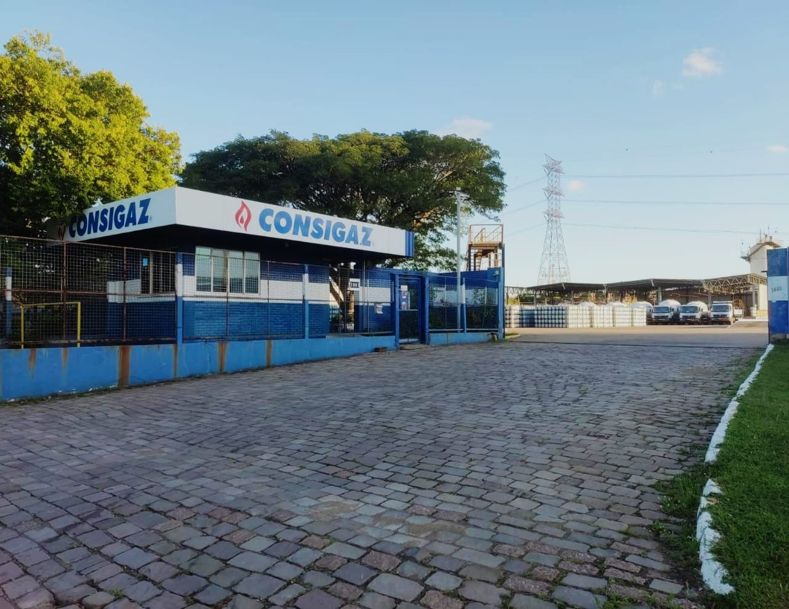
Apresentação de Resultados: Agosto/2026
Consultor: Rodrigo Carvalho

Slide 2
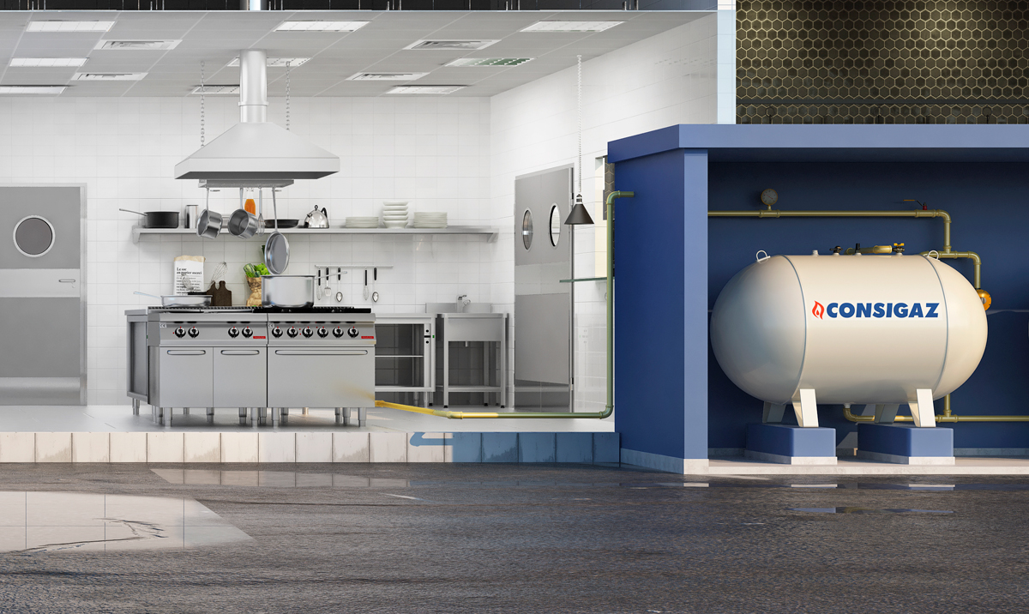
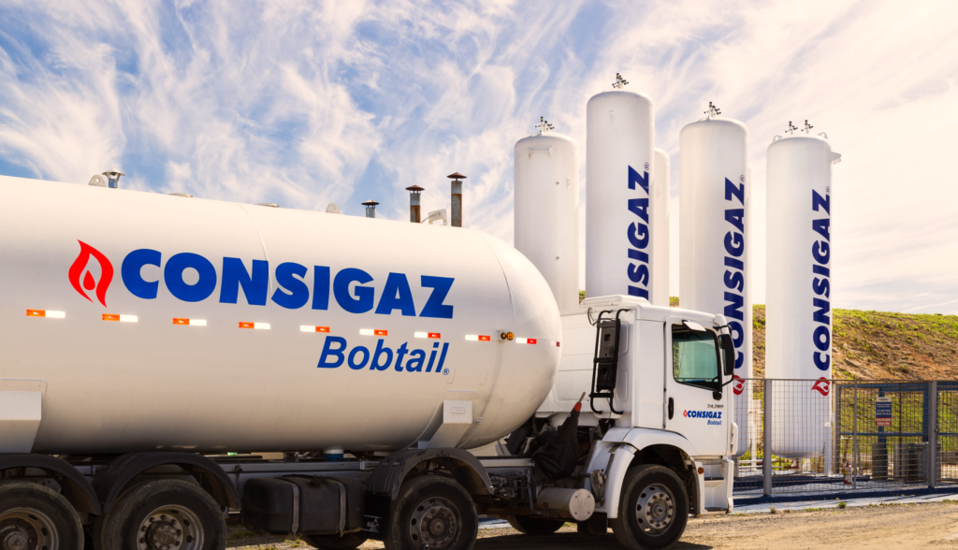
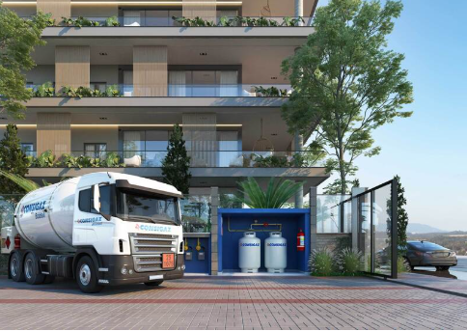
VENDAS POR SEGMENTO
Comércio/Serviço – 249 clientes
Faturamento: R$ 709,7 mil
Lucro Bruto: R$ 316,2 mil
Volume (kg): 93,4 TON
Representatividade Volume: 46 %
Representatividade LB: 43 %
Margem Bruta – R$ 3,39
Indústrias - 68 clientes
Faturamento: R$ 505,6 mil
Lucro Bruto: R$ 222,7 mil
Volume (kg): 67,1 TON
Representatividade Volume: 33 %
Representatividade LB: 30 %
Margem Bruta – R$ 3,32
Condomínios/Residências - 81 clientes
Faturamento: R$ 371,2 mil
Lucro Bruto: R$ 199,6 mil
Volume (kg): 40,7 TON
Representatividade Volume: 20 %
Representatividade LB: 27 %
Margem Bruta – R$ 4,90

Slide 3
TOP 3 CIDADES (VOLUME)
1. PINDAMONHANGABA
Faturamento: R$ 418,4 mil
Lucro Bruto: R$ 174,4 mil
Volume (kg): 57,9 TON
Representatividade Volume: 29 %
Representatividade LB: 11 %
Preço Médio: R$ 7,23
Margem Bruta – R$ 3,01
20 CIDADES ATENDIDAS (398 clientes)
FATURAMENTO: R$ 1,59 MM
VOLUME (kg): 201,2 TON
LUCRO BRUTO: R$ 738,54 mil
2. TAUBATE
Faturamento: R$ 335,1 mil
Lucro Bruto: R$ 156 mil
Volume (kg): 42,5 TON
Representatividade Volume: 21 %
Representatividade LB: 10 %
Preço Médio: R$ 7,88
Margem Bruta – R$ 3,67
3. APARECIDA
Faturamento: R$ 143,6 mil
Lucro Bruto: R$ 62,4 mil
Volume (kg): 19,2 TON
Representatividade Volume: 10 %
Representatividade LB: 4 %
Preço Médio: R$ 7,45
Margem Bruta – R$ 3,24

Slide 4
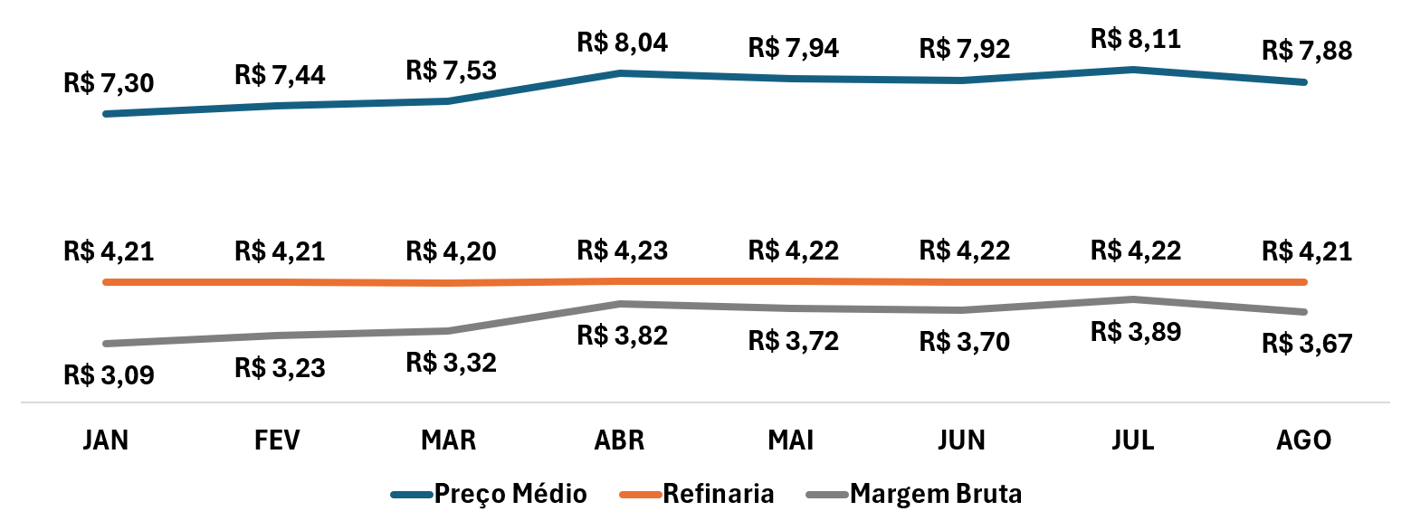
MARGEM BRUTA
2025
Preço Médio
R$ 7,44
Refinaria
R$ 4,24
Margem
R$ 3,69
2026
Preço Médio
R$ 7,88
Refinaria
R$ 4,21
Margem
R$ 3,67

Slide 5
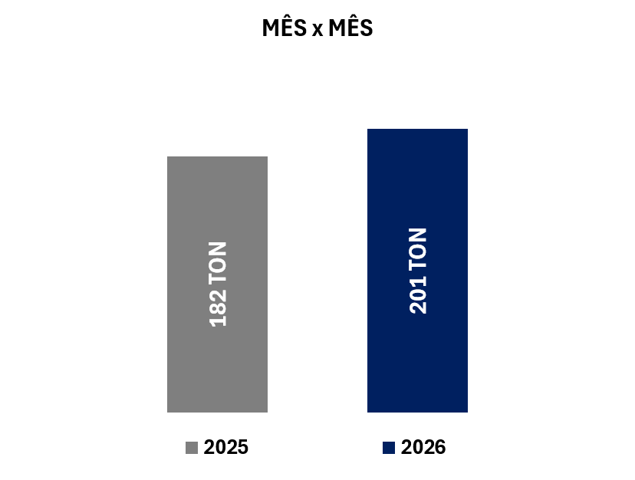
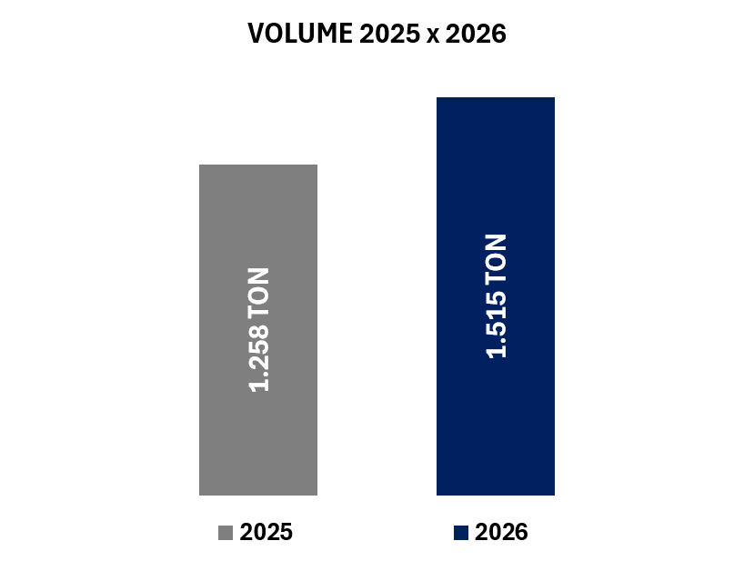
VOLUME
Entregamos 11% a mais que o mesmo período do ano passado (+19,5 ton).
No acumulado, entregamos 256,8 TON à mais que o mesmo período do ano anterior, representando 20% de acréscimo.

Slide 6
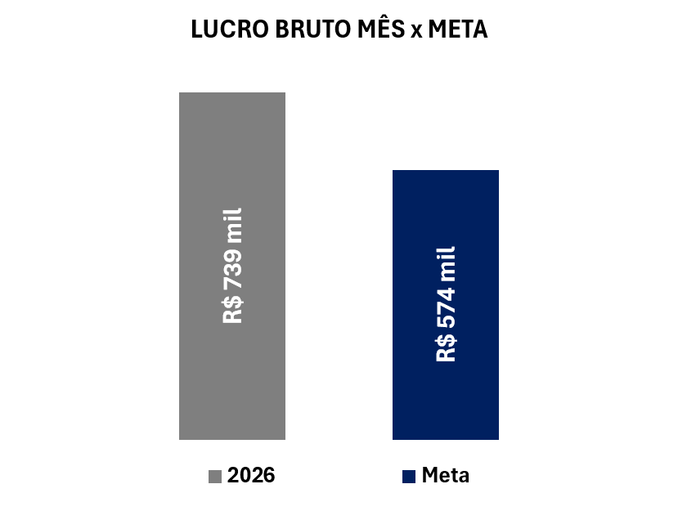
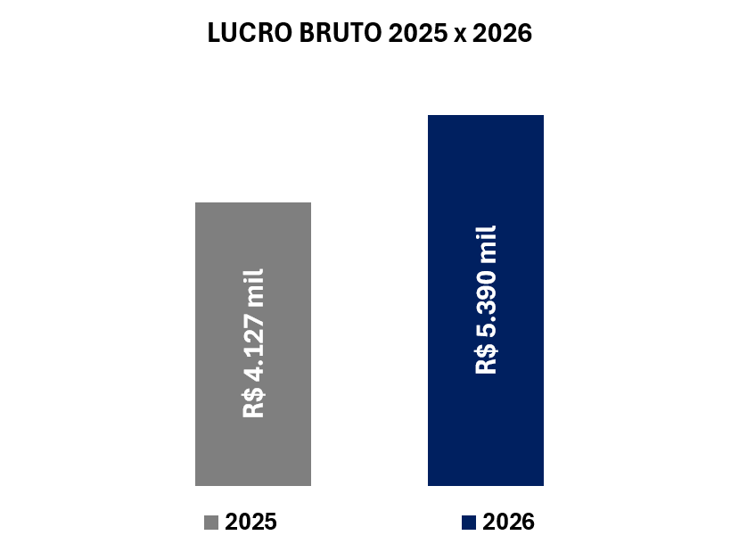
LUCRO BRUTO
128,59%
Superamos R$ 164,2 mil de lucro bruto em relação a meta proposta pela companhia.
Estamos 31% acima do acumulado em relação ao mesmo período no ano passado, superando em R$ 1,26 MM.

Slide 7
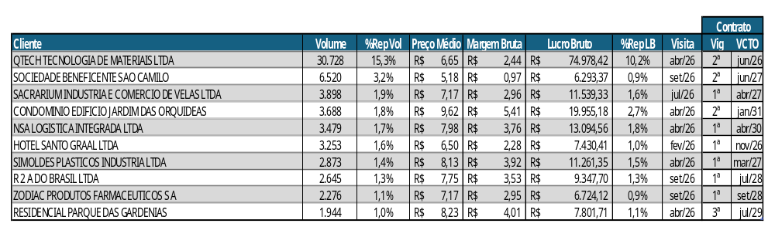
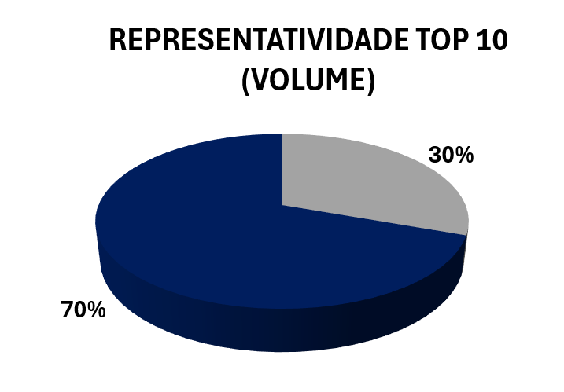
TOP 10 - VOLUME

Slide 8
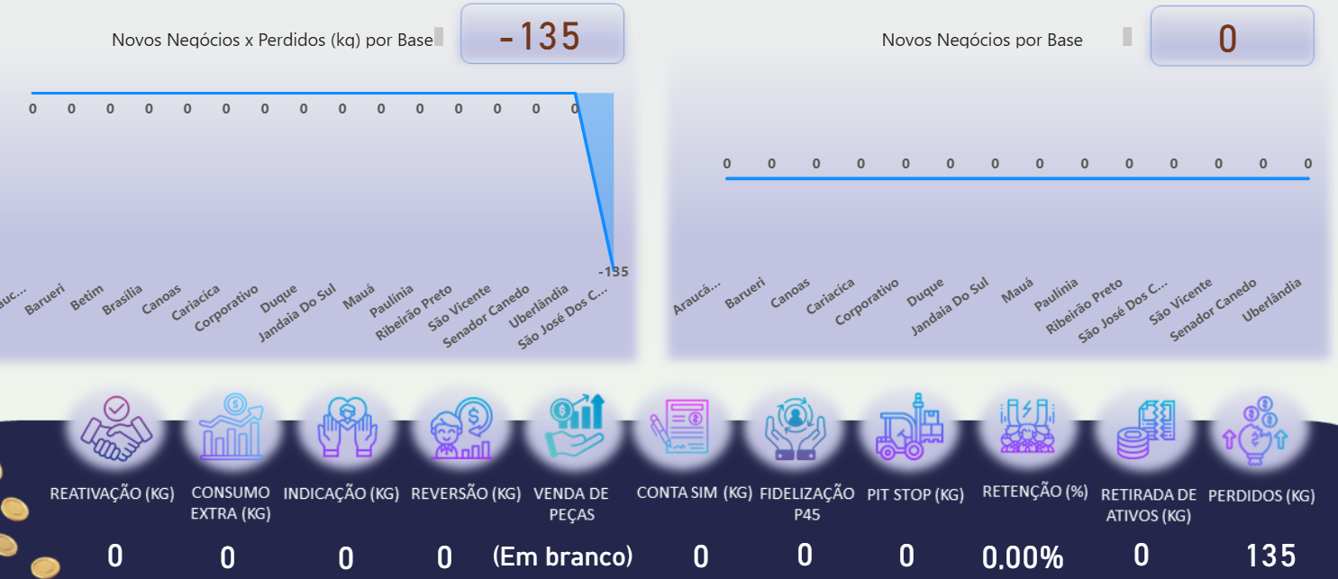
NOVOS NEGÓCIOS

Slide 9
PERDA

Slide 10
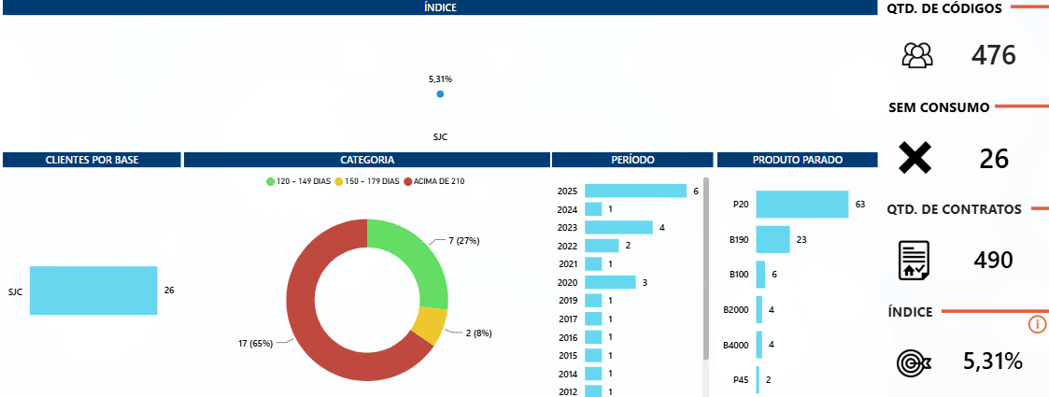
COMODATO INATIVO

Slide 11
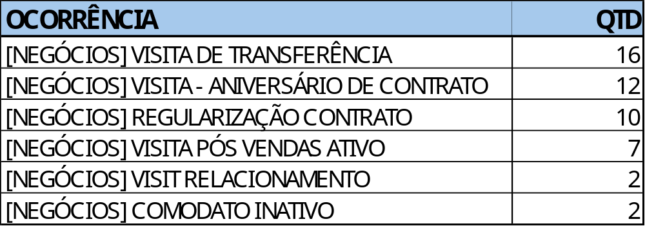

OCORRÊNCIA
Aproveitamento de 65% do consumo previsto;
Sem devoluções

Slide 12
SUCESSO
OPORTUNIDADES DE INDICAÇÃO

Slide 13
OBRIGADO!

